Slide 1
مأدبا
كميل القسوس

Slide 2
مأدبا
تقع مادبا على بعد 30 كم من مدينة عمان. فعلى امتداد طريق الملوك الذي يعود بالزمن الى 5000 عام, يقع واحد من أبرز الأماكن المقدسة, ستكون المدينة الأولى التي تصادفها هي مادبا التي تعرف باسم "مدينة الفسيفساء".
مادبا مدينة قديمة استقرت بها عدد من القبائل العربية المسيحية القادمة من مدينة الكرك عام 1880م. ويسكنها حاليا المسلمون والمسيحيون على حد سواء. تتميز مادبا بتاريخها العريق, وقد ذكرت في الكتاب المقدس.
من أهم المعالم الأكثر جاذبية للسياحة في مادبا هي الخريطة الفسيفسائية التي تتوسط كنيسة القديس جروجيوس. تتصف هذه الخريطة البيزنطية المشغولة بالفسيفساء الملونة, بأنها أقدم خريطة صنعها الانسان على وجه الأرض اذ تعود الى القرن السادس الميلادي.
تصور الخريطة البحر الأبيض المتوسط والبحر الميت ونهر الأردن والهضاب والوديان والقرى والمدن في الأردن وفلسطين وصولا الى دلتا النيل في مصر وذلك باستخدام مليوني قطعة مكعبة من الحجر الملون. فجمال هذه القطعة الفنية الرائعة لا يضاهيه جمال.
توفر مادبا خيارات واسعة من المطاعم وأماكن اقامة جيدة للزائرين الذين يرغبون بالاقامة واستكشاف المنطقة.
من أشهر المطاعم هو مطعم حارة جدودنا حيث كان منزل أهل جدتي والدة والدي سابقا قبل أن يتحول الى واحد من أشهر المطاعم السياحية في الأردن عامة وفي مادبا خاصة

Slide 3
مادبا
This Photo by Unknown Author is licensed under CC BY-SA-NC

Slide 4
جبل نيبو
يقع جبل نيبو غرب مادبا, وهو مطل على البحر الميت وغور الأردن. أقيم على قمته كنيسة تحتوي على لوحات فسيفساء رائعة.
جبل نيبو هو المكان الذي يعتقد أن النبي موسى عليه السلام أطل منه على الأراضي المقدسة وهو المكان المقدس الذي يعتقد أنه دفن فيه. هو المكان الذي حج اليه المسيحيون القدامى, حيث بنيت الكنيسة الأولى في جبل نيبو في أواخر القرن الرابع الميلادي.
وجدت ستة قبور في جبل نيبو حفرت تحت أرضية الفسيفساء في كنيسة موسى عليه السلام. وفي متحف الموقع, يمكن للزائر رؤية اثار من الفسيفساء, أقدمها صليب أفعواني يلتف حول صليب صنع من الصلب ونصب أمام الكنيسة وهو يرمز الى عصا النبي موسى التي تحولت الى حية كمعجزة من معجزاته التي عززه الله بها والصليب الذي صلب عليه الرب يسوع المسيح.
ألقى البابا الراحل يوحنا بولس الثاني خطبة دينية على حشد من الجماهير في الكنيسة التي تحوي مقام النبي موسى خلال زيارته الى الأراضي المقدسة عام 2000. وعقب زيارته للأردن أعلن البابا أن جبل نيبو هو أحد مواقع الحج الرسمية للألفية الثانية الى جانب أربعة مواقع اخرى وهي: المغطس أو "بيت عنيا" وعنجرة ,وتل مار الياس في عجلون, ومكاور موطن مريم العذراء والدة السيد المسيح.

Slide 5
This Photo by Unknown Author is licensed under CC BY-SA-NC

Slide 6
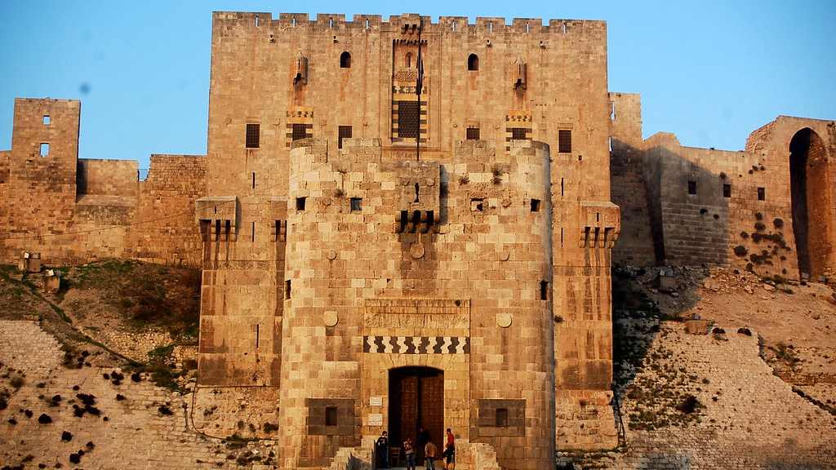
قلعة مكاور
الى الجنوب من مادبا وعلى امتداد طريق الملوك تقع قلعة مكاور, وهي قلعة يونانية يستغرق الوصول اليها من عمان بالسيارة ساعة تقريبا في لواء ذيبان.
بنى الملك هيرودس في هذا المكان قصر جميل وحصين على قمة جبل يبلغ ارتفاعه 730 مترا عن سطح البحر, معزولة من كافة الجوانب حتى تكون حصن أمام هجمات مملكة الأنباط.
يعتقد أن هذا المكان هو الموقع الذي أمر فيه هيرودس بقطع رأس القديس يوحنا المعمدان بعد رقصة السبع, وقدمه على طبق من ذهب للراقصة سالومي, ولا يزال كهف المشنقة باقيا حتى الان وسط القلعة.
This Photo by Unknown Author is licensed under CC BY-SA

Slide 7
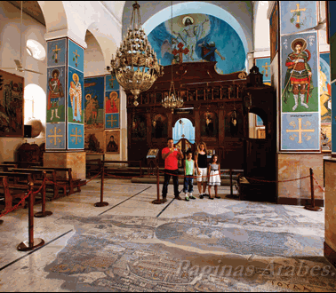
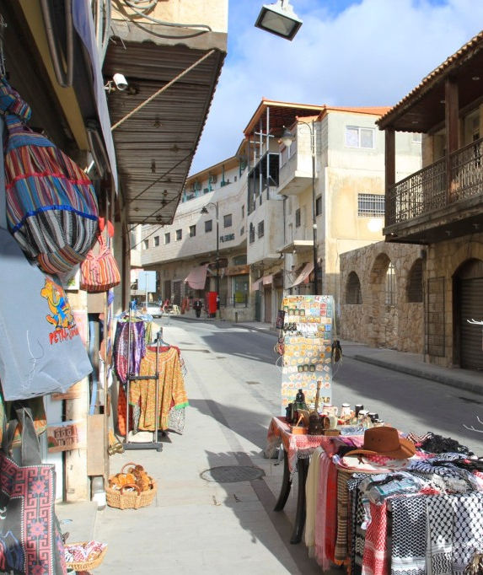
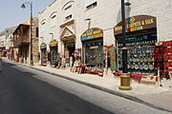
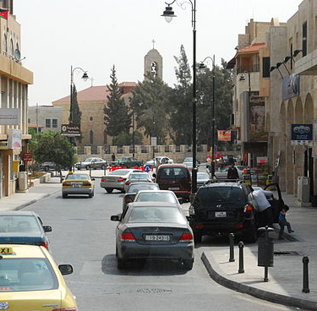
ترويج مدينة مادبا على خارطة العالم
https://youtu.be/bnYolYiBPaI
This Photo by Unknown Author is licensed under CC BY-NC-ND
This Photo by Unknown Author is licensed under CC BY-SA
This Photo by Unknown Author is licensed under CC BY-NC-ND
This Photo by Unknown Author is licensed under CC BY-SA

